Slide 1

TRƯỜNG TIỂU HỌC ĐOÀN NGHIÊN
Kính chào quý thầy cô giáo về dự giờ . Chúc sức khoẻ và hạnh phúc !
BÀI HỌC STEM: DỤNG CỤ GẤP ÁO
LỚP: 1B
GV:LÊ THỊ KIM VUI

Slide 2

HOẠT ĐỘNG MỞ ĐẦU:
XÁC ĐỊNH VẤN ĐỀ

Slide 3


Thứ tư ngày 25 tháng 10 năm 2023
Tiếng Việt:
Khởi động

Slide 4

Hoạt động mở đầu:
- Vì sao anh của Bống lại tức giận?
- Vì sao Bống lại không chịu gấp quần áo?
- Theo các em gấp quần áo có khó không? Em hãy chia sẻ cách gấp quần áo của mình?

Slide 5

DỤNG CỤ GẤP ÁO
KHỞI ĐỘNG
1
Dụng cụ gấp áo có dạng hình chữ nhật.
Dụng cụ gấp áo dễ sử dụng và gấp gọn được sau khi sử dụng.
2
3
Dụng cụ gấp áo được trang trí đẹp mắt và có biểu tượng hoặc tên nhóm.

Slide 6
Thứ tư ngày 25 tháng 10 năm 2023
TOÁN:
BÀI HỌC STEM: DỤNG CỤ GẤP ÁO

Slide 7





Slide 8
Ghép hình vuông, hình tròn, hình tam giác, hình chữ nhật để tạo hình mới.
Nêu sự cần thiết phải gấp quần áo gọn gàng.
Làm dụng cụ gấp áo.
Dùng dụng cụ để gấp áo nhanh và đều.

Slide 9

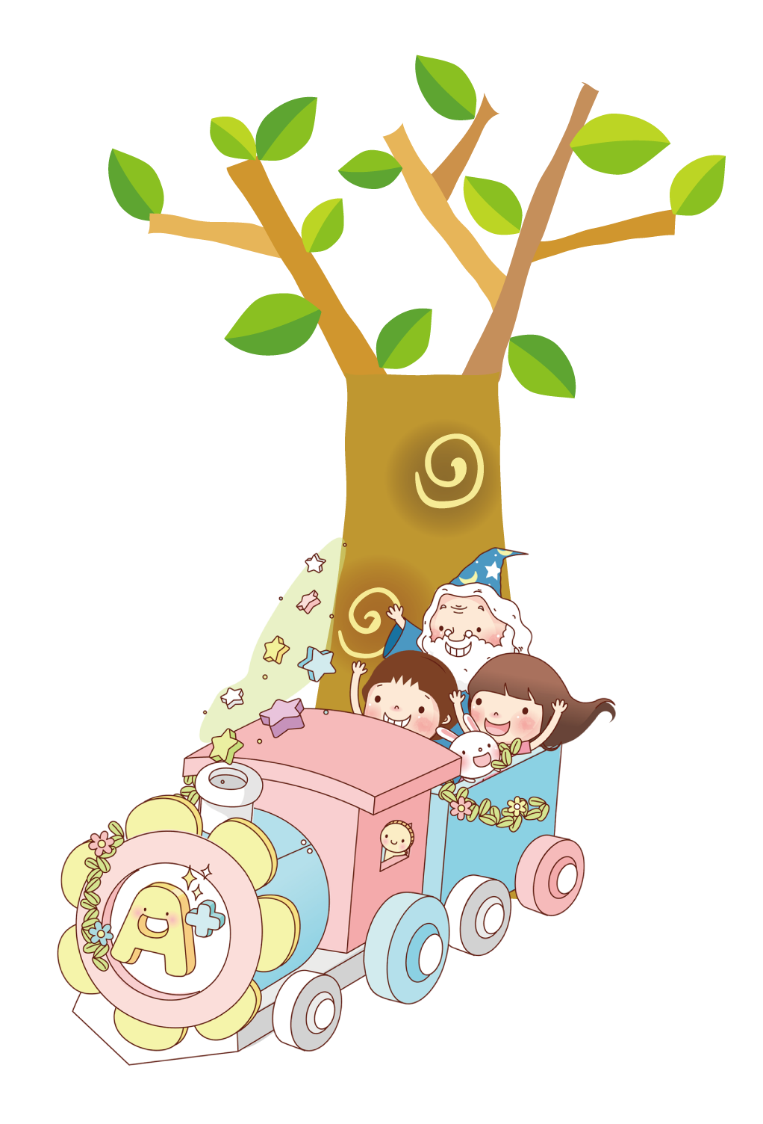

2
KHÁM PHÁ

Slide 10
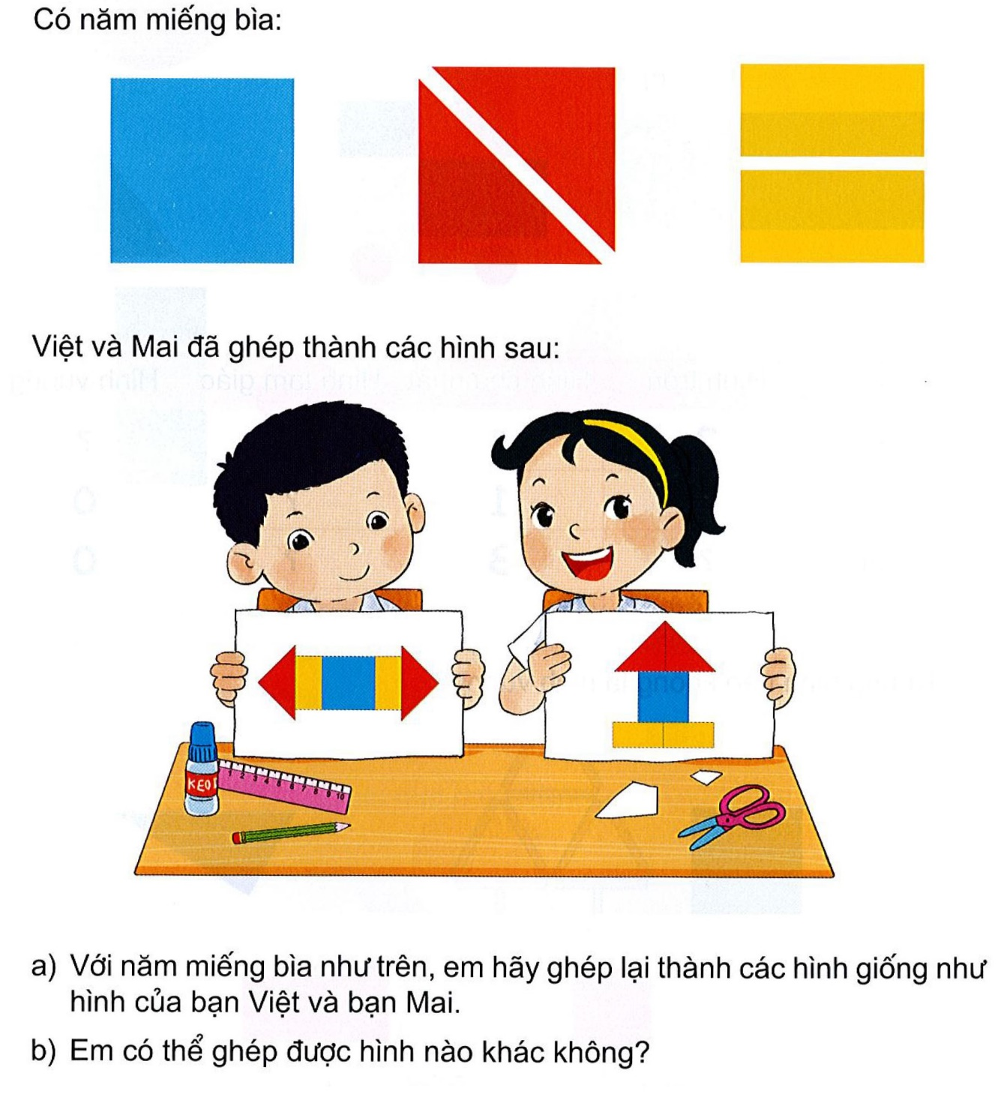


Slide 11
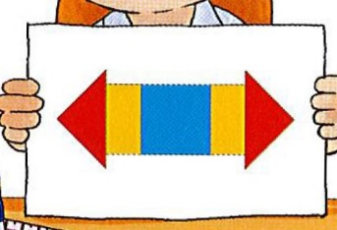
4
1
5
3
2
1
3
2
4
5

Slide 12
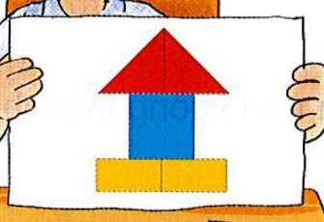
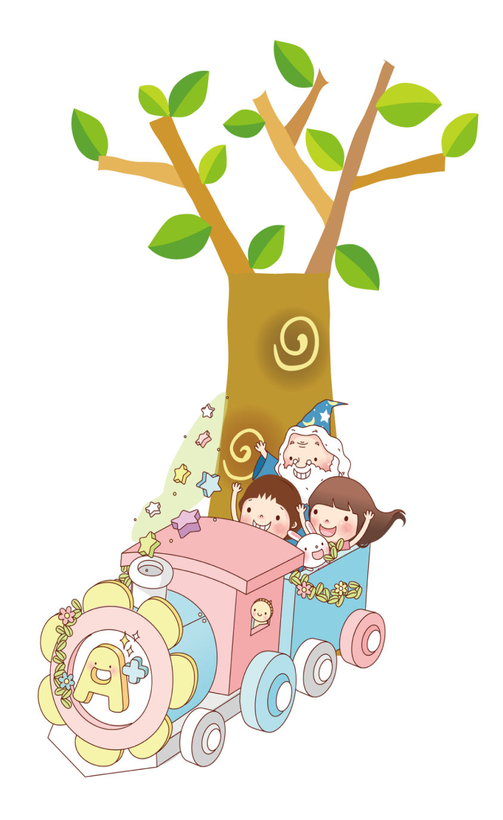
2
3
1
4
5
4
1
2
5

Slide 13

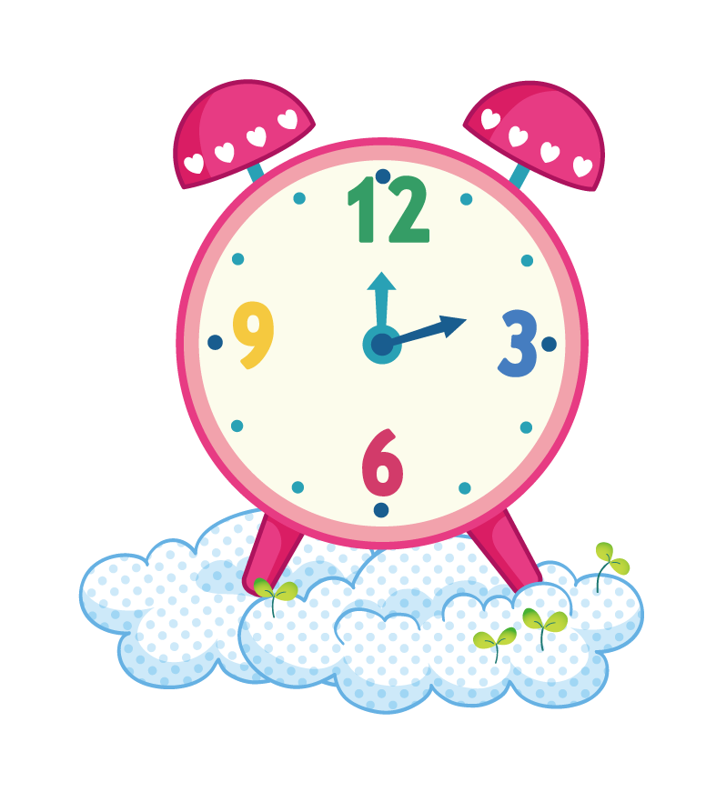
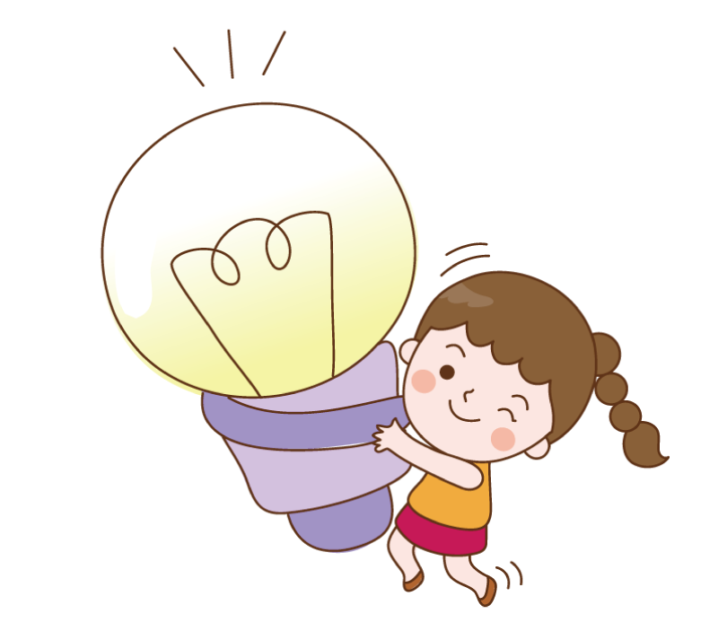

Slide 14


Slide 15
LÀM DỤNG CỤ GẤP ÁO
3

Slide 16
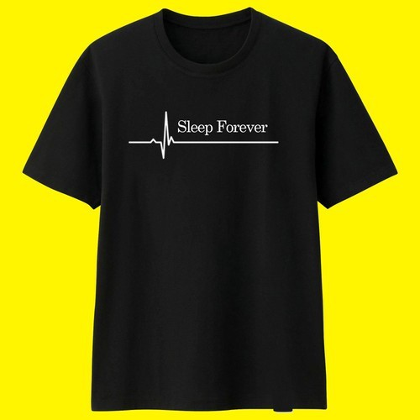
a. Làm dụng cụ gấp áo:
Dụng cụ gấp áo.
- Dụng cụ gấp áo làm bằng vật liệu gì?
- Khi mở ra dụng cụ gấp áo có hình gì?
- Dụng cụ này được ghép lại từ bao nhiêu tấm bìa hình chữ nhật?
- Những chỗ nào cần dán, chỗ nào không cần dán lại với nhau?

Slide 17
b. Luyện tập
a) Hướng dẫn làm mô hình dụng cụ gấp áo
Để làm dụng cụ gấp áo chúng ta thực hiện 5 bước:
Bước 1: Cắt bốn miếng bìa hình chữ nhật.
Bước 2: Ghép các miếng bìa
Bước 3 Đánh dấu vị trí cần dán băng dính vào bìa
Bước 4 Dán băng dính
Bước 5 Vẽ hình trang trí
b) Chế tạo mẫu và thử nghiệm
Vậy khi làm dụng cụ gấp áo các em cần chú ý điều gì không?
Ngoài ra chúng ta cần chú ý thêm điều gì nữa?

Slide 18
c) Đánh giá sản phẩm:
Tiêu chí | Mức độ
 | Đạt | Chưa đạt
Dụng cụ gấp quần áo có dạng hình chữ nhật không? | Có | Không
Em có thể dùng dụng cụ gấp được áo không? | Có | Không
Dụng cụ có thể xếp gọn lại được không? | Có | Không
Các áo có đều bằng nhau sau khi gấp không? | Có | Không
Dụng cụ có được trang trí đẹp không không? | Có | Không

Slide 19
d) Chia sẻ, thảo luận và điều chỉnh:
- Các nhóm trưng bày sản phẩm
- Các nhóm nhận xét, chia sẻ
- Đố bạn ý nghĩa về dụng cụ gấp áo.

Slide 20



Slide 21

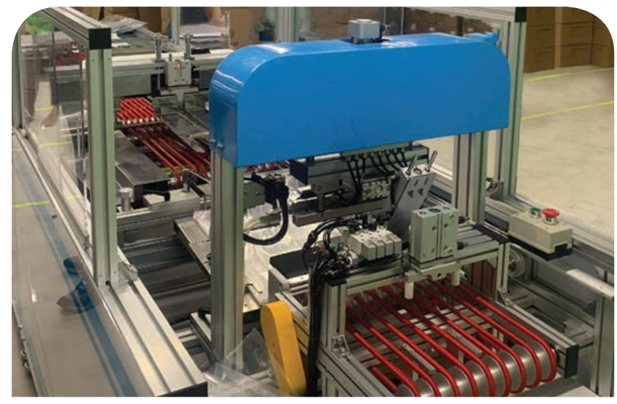
Ở các nhà máy hoặc công xưởng may lớn, người ta dùng máy gấp áo tự động. Có những loại máy còn có thể tự động đóng bao bì cho áo.

Slide 22
4
Củng cố
TRÒ CHƠI: Ai nhanh hơn

Slide 23
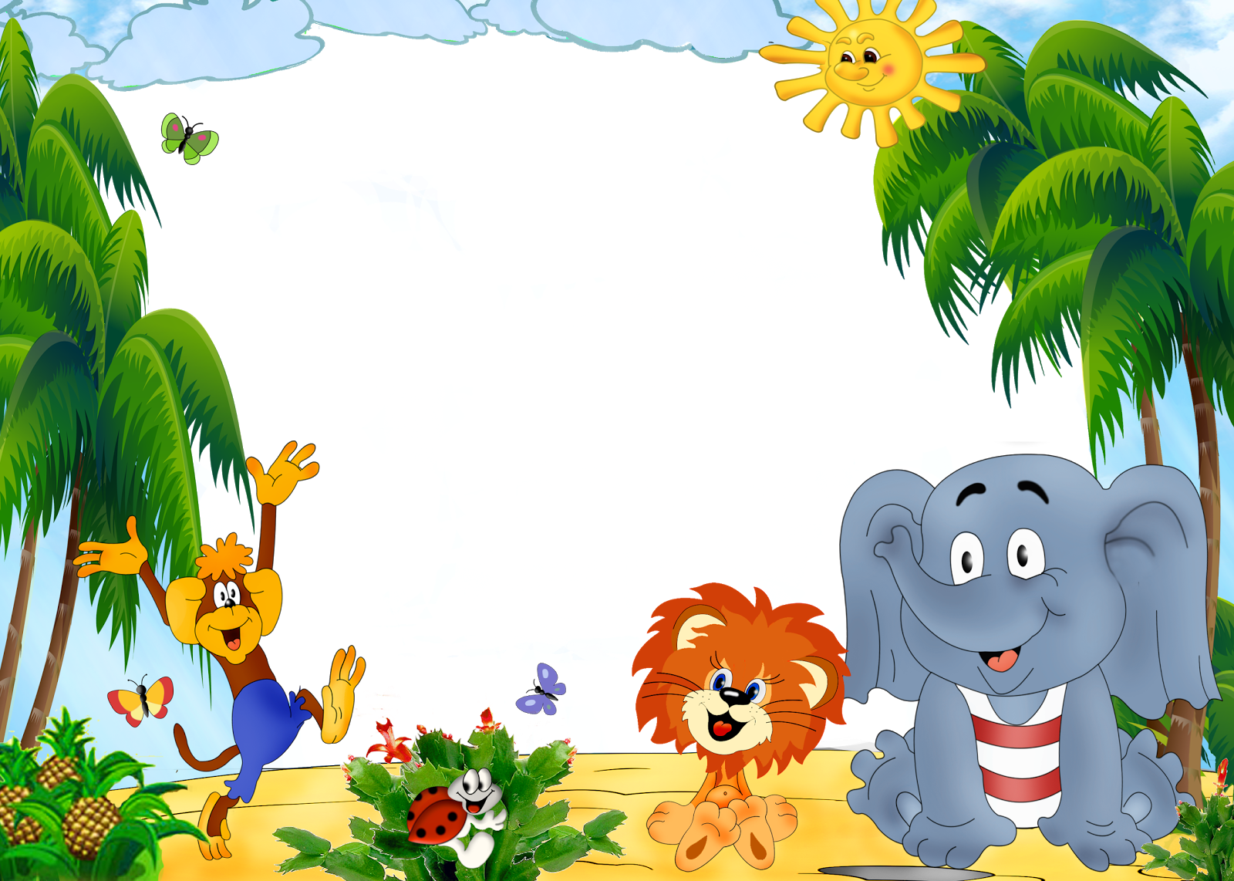
Củng cố - Dặn dò
- Nhận xét tiết học
Chuẩn bị bài sau

Slide 24
Tiết học đến đây là hết.
Chúc các con vui vẻ

Slide 25



Chân thành cảm ơn quý thầy cô!
Chào các em thân yêu !

